Slide 1
Świąteczna Matematyka
10 zadań matematycznych

Slide 2

Zadanie 1
Odległość między sufitem, a podłogą wynosi 2,5 m. Choinka ma 1 m. Stojak od choinki ma 1/4 wysokości drzewka. Czubek ma 20 cm. Ile centymetrów ma choinka wraz z czubkiem i stojakiem? Ile cm wynosi odległość między choinką z stojakiem i czubkiem, a sufitem?

Slide 3

Zadanie 2
Rok 2020 był rokiem przestępnym. Wigilia Bożego Narodzenia wypadła w tym roku w czwartek. Jaki dzień tygodnia będzie Wigilią w 2024 roku?

Slide 4
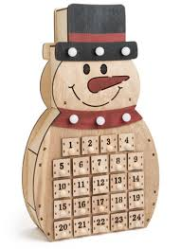
Zadanie 3
W kalendarzu adwentowym są 24 cukierki. 6 cukierków o smaku kakaowym, 4 cukierki karmelowe, 4 cukierki kawowe, 8 cukierków pomarańczowych i 2 marcepanowe. Jaki procent wszystkich cukierków stanowią poszczególne smaki?

Slide 5

Zadanie 4
Na choince wisi 50 bombek, 10% bombek srebrnych, 30% bombek białych, 20% bombek czerwonych, 30% granatowych. Pozostałe bombki są różnokolorowe. Ile wisi różnokolorowych bombek?

Slide 6
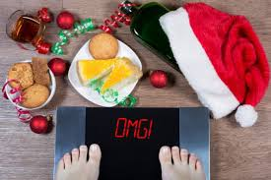
Zadanie 5
Kasia ważyła 50 kg. Po Wigilii przytyła 80 dag, w Boże Narodzenie przybrała na wadze kolejne 60 dag. Do Sylwestra udało jej się schudnąć 1200g. Ile Kasia ważyła zaraz po Świętach, a ile w Sylwestra?

Slide 7

Zadanie 6
Aniołki śpiewały rankiem kolędy przez ¾ godziny. Po południu śpiewały jeszcze ½ godz. Wieczorem zaś śpiewały od 19 do północy. Ile czasu śpiewały aniołki?

Slide 8
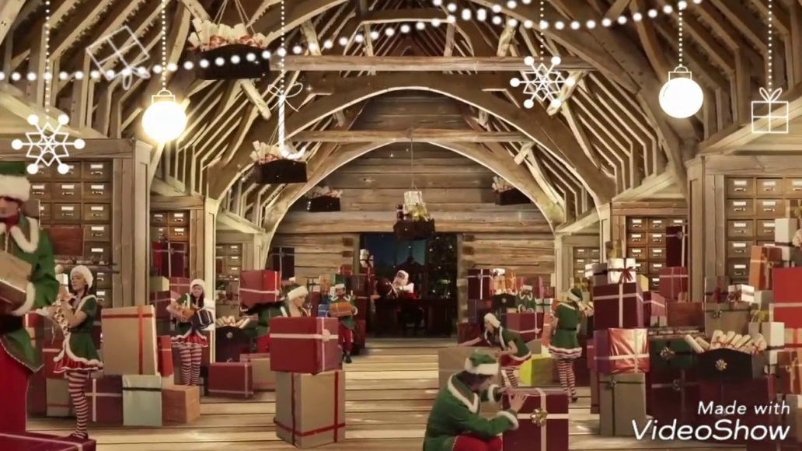
Zadanie 7
Ściana fabryki Świętego Mikołaja ma kształt prostokąta o wymiarach 12 metrów i 150 decymetrów. Oblicz pole tego prostokąta.

Slide 9

Zadanie 8
Tatusiowie Paweł, Jakub i Michał poszli kupić zabawki swoim dzieciom na święta. Paweł kupił pandę za 13,74 zł i piłkę za 15,83 zł. Jakub kupił żółwia na kółkach za 14,42 zł i samochodzik za 23,71 zł. Michał kupił misia za 12,80 zł , robota za 32,56 zł i samolocik za 14,45 zł. Ile zapłacił każdy tatuś? Ile zapłacili razem? Podaj wyniki w ułamkach zwykłych i dziesiętnych.

Slide 10
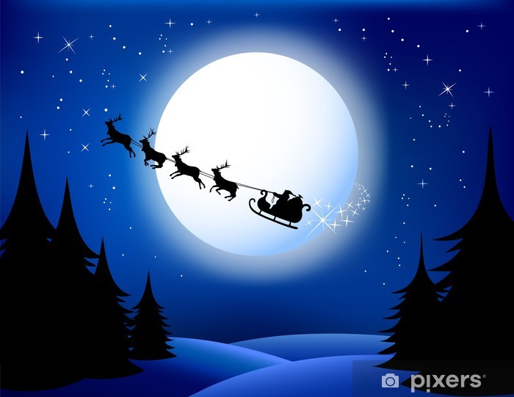
Zadanie 9
Mikołaj w noc Wigilijną rozdaje prezenty wszystkim dzieciom. W jedną godzinę rozdaje prezenty dzieciom w 135 domach. Ile domów odwiedzi w 13,8 godziny? Zaokrąglij wynik końcowy.

Slide 11
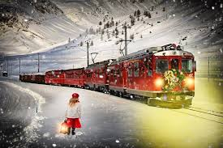
Zadanie 10
Expres północny i Expres śnieżny mają do pokonania 350 km. Expres północny wyjeżdża ze stacji Biegun północny o 15:30 i kieruje się na stację Wesołego Elfa. Expres śnieżny wyjeżdża ze stacji Mikołajki o 16:20 i kieruje się do stacji Gwiazdkowe pole. Expres północny może jechać 60km/H, a śnieżny 90km/H. Który dojedzie pierwszy?

Slide 12
Dziękuję i życzę wesołych Świąt
Nina Wojtkowiak klasa 6b

